Slide 1
Биокомпьютеры
Каплин Степан 10И5

Slide 2
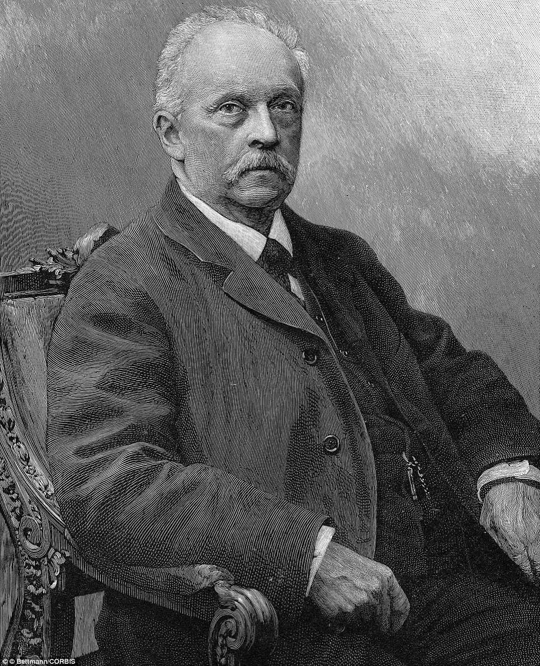
Исторические предпосылки
Герман фон Гельмгольц(1821-1894)
один из титанов науки XIX века, и его вклад в биофизику (хотя в его время такой термин еще не использовался повсеместно) был фундаментальным и разнообразным. Он сочетал в себе физика, физиолога и психолога, что и позволило ему совершить прорывы на стыке дисциплин.

Slide 3
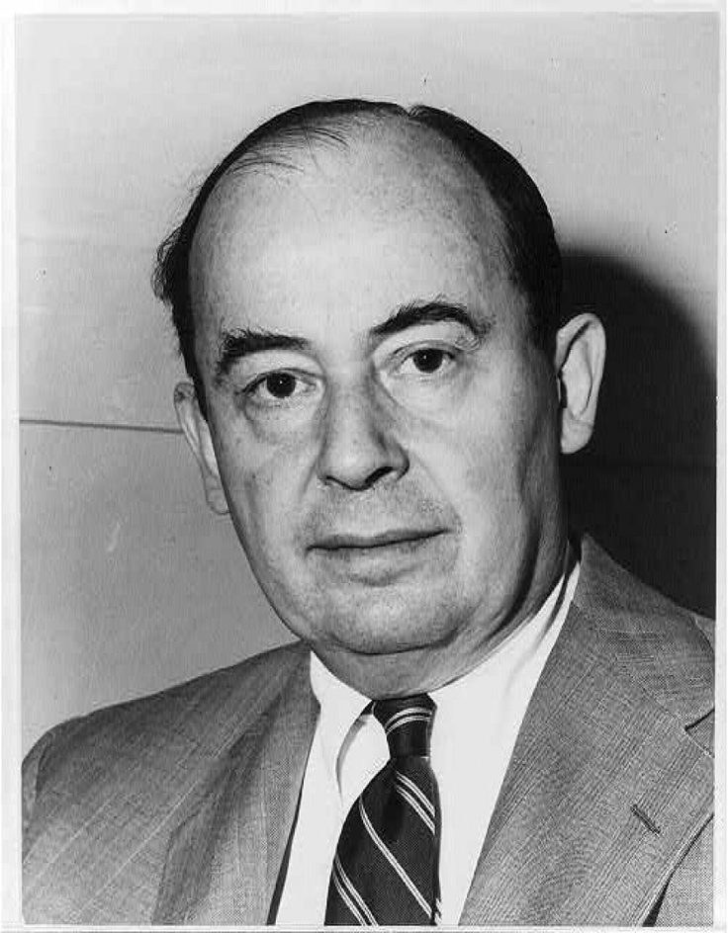
Исторические предпосылки
Джон фон Нейман (1903-1957)
венгеро-американский математик предложил концепцию самовоспроизводящихся автоматов, которая напрямую вдохновляла идеи о самовоспроизводящихся молекулярных или клеточных системах, аналогичных живым организмам.

Slide 4
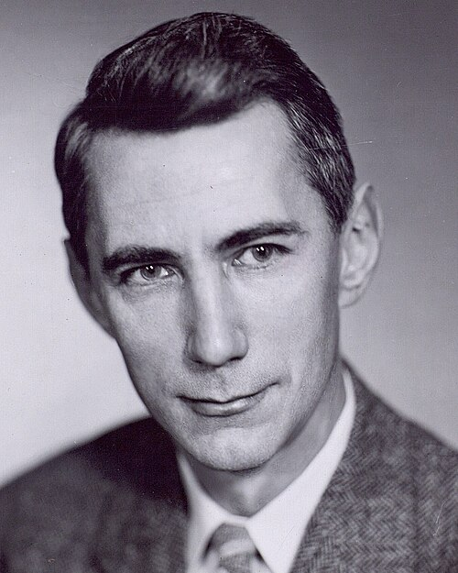
Исторические предпосылки
Клод Шеннон (1916-2001)
американский математик, «отец теории информации». Его работа «Математическая теория связи» (1948) формализовала понятия бита, энтропии и канала связи. Это абсолютно фундаментально для любых вычислений, включая биологические, так как позволило рассматривать биохимические реакции как потоки информации.

Slide 5
Итог:
Гельмгольц - предтеча биоэнергетики
фон Нейман - архитектура и самовоспроизводство
Шеннон — язык для описания информационных процессов в любых системах
Их идеи вместе создали теоретическую основу для био-компьютинга.

Slide 6
Принципы работы биологических компьютеров
Логические вентили из ДНК: Используя принципы комплементарности и ферментативные реакции (разрезание, сшивание ДНК), можно сконструировать биохимические схемы, которые работают как И, ИЛИ, НЕ и другие логические элементы. Входные сигналы — это наличие или отсутствие конкретных молекул ДНК, выходной сигнал — также молекула ДНК или флуоресцентный сигнал.
Хранение информации: Кодируется 4-буквенным алфавитом (A, T, G, C), что аналогично двоичному (0 и 1), но с большей плотностью. "Хранится в тканях" — верно, но точнее: информация может храниться в синтетических ДНК-нитях в пробирке или, в перспективе, внутри живых клеток как часть их генома.

Slide 7
Преимущества:
  Биосовместимость и медицина: Клетки-компьютеры могут диагностировать болезнь внутри тела (по наличию маркеров) и точечно производить лекарство. Тераностика (диагностика + терапия) — ключевое применение.
  Параллелизм: Одна пробирка содержит триллионы молекул, работающих одновременно.
  Энергоэффективность: Биологические процессы идут при комнатной температуре и атмосферном давлении.
  Долговечность хранения данных на ДНК: Записанная таким образом информация хранится может храниться сотни тысяч, а то и миллионы лет.

Slide 8
Недостатки и риски:
  Скорость: Очень мала по сравнению с кремнием. Отдельная молекулярная реакция может занимать минуты и часы. Скорость — в массовом параллелизме, а не в тактовой частоте.
  Био-безопасность и этика: Это критически важно. Синтетические организмы могут выйти из-под контроля, обмениваться генами с природными, нарушать экологию. Существуют строгие протоколы сдерживания.
  Цена: Синтез и секвенирование ДНК дешевеют, но все еще дороги для массовых вычислений.
  Точность: Вероятность ошибок в биохимических реакциях выше, чем в кремниевых чипах.

Slide 9
Области применения (резюме):
Медицина: "Умные" диагностические системы и терапевтические клетки.
Хранение данных: Архивное хранение огромных массивов информации на века.
Фундаментальные исследования и ИИ: Моделирование биологических сетей, создание новых материалов, исследование происхождения жизни. Биологические системы — вдохновение для новых алгоритмов ИИ (нейросети родом из биологии).
Вывод:
Биокомпьютеры — это не замена кремниевым, а принципиально иная парадигма вычислений, наиболее перспективная для прямого взаимодействия с живыми системами и решения специфических задач, где сила — в массовом параллелизме и биосовместимости. Поле находится на стыке информатики, молекулярной биологии, химии и инженерии, и его развитие, хоть и медленное, неуклонно продолжается.

